Slide 1
Gestión Red de Libros
Carlos Micó Huertas
Jose Sanchis Belda

Slide 2
Introducción
Como proyecto de final de ciclo, se ha desarrollado esta aplicación de Gestión Red de Libros con tecnología Java y Hibernate como ORM para acceso a la Base de Datos.

Slide 3
Descripción del problema:
El proyecto se presenta como una solución para la gestión de los préstamos en el instituto IES Consuelo Aranda.
Hasta ahora está gestión se realizaba manualmente, es por esto que nace este programa.

Slide 4
Tecnologías utilizadas
JAVA
Hibernate
MySQL
XML

Slide 5
Gestión Red de Libros

Slide 6

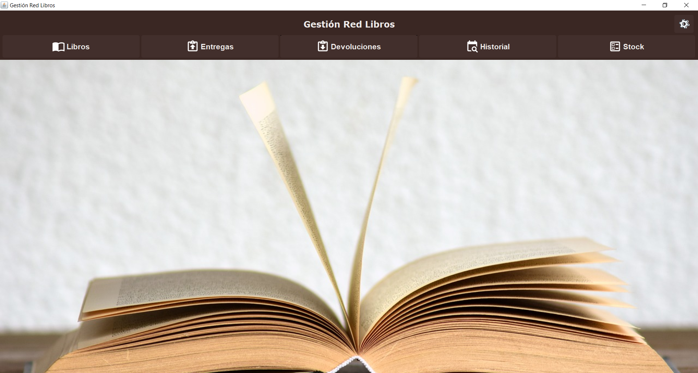
La aplicación es capaz de mantener una gestión de los libros utilizados por cada alumno durante el curso actual y anteriores. Se tendrá en cuenta el estado de los libros en su devolución y entrega así como si el alumno aprueba o no las asignaturas de un libro en concreto.

Slide 7

Funcionalidad
Casos de uso

Slide 8
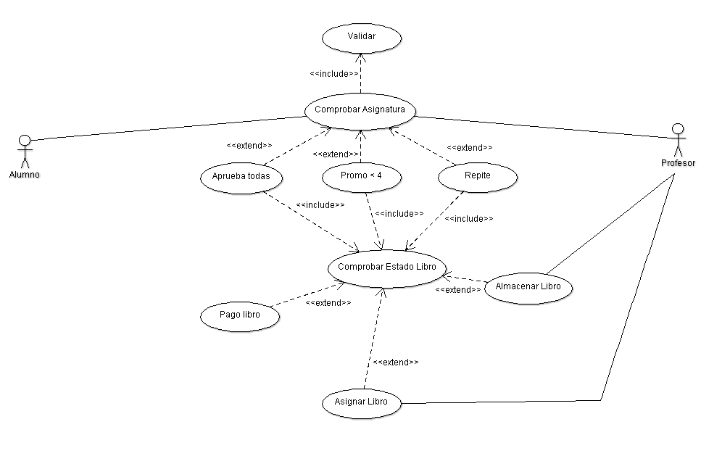
Devolución de un ejemplar:

Slide 9
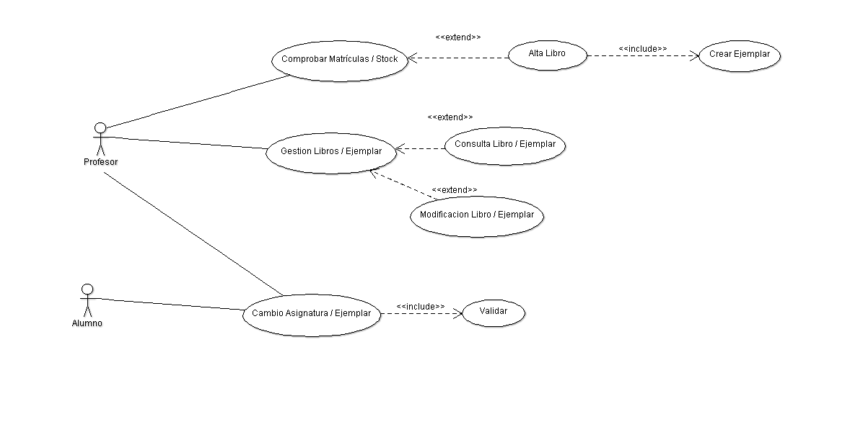
Mantenimiento de Libros:

Slide 10
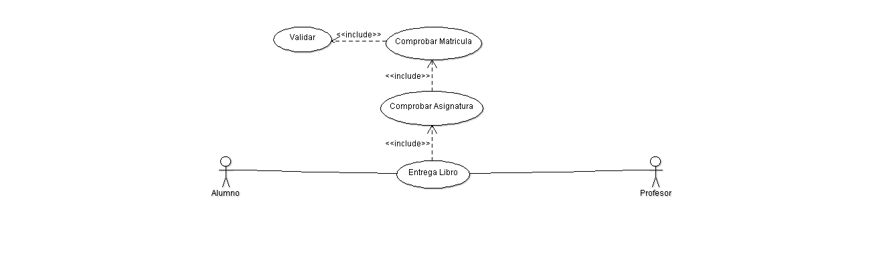
Entrega de Libros:

Slide 11
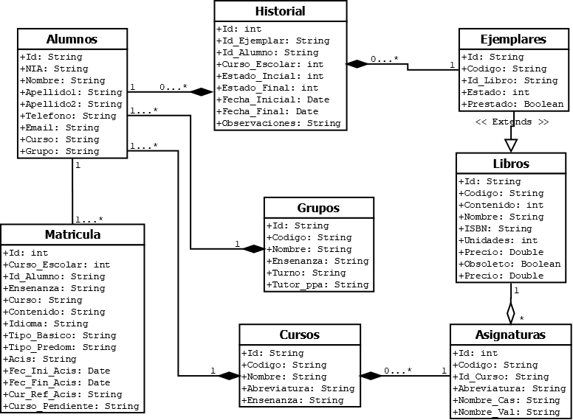
Diagrama de clase

Slide 12
Planificación prevista
v s
Planificación Real

Slide 13
Planificación prevista
En cuanto a los diagramas como los casos de uso o el diagrama de clases, teníamos claro que era lo que más nos iba a costar, ya que era el arranque del proyecto. Una vez hecho esto, pensábamos que ya iba a ir todo sobre ruedas.
Los todos los diagramas y los diferentes casos de uso nos llevó en total una semana y media en realizarlos. El resto del tiempo teníamos claro que íbamos a utilizarlo con el desarrollo del programa.

Slide 14
Planificación real
Después de terminar el proyecto, vimos realmente lo que tardamos en realizar las diferentes cosas.
En cuanto a los diagramas y los casos de uso, realmente tardamos dos semanas en realizarlos.
Y en cuanto al programa en sí, tardamos más de lo que nos hubiera gustado, ya que encontramos diferentes problemas a la hora de desarrollarlo.

Slide 15
Funcionalidad del programa

Slide 16
Dificultades encontradas y mejoras

Slide 17
Dificultades encontradas
Mejoras
Ventana libros
Impresión etiquetas
Consultas a la BBDD
Implementación de más librerias

